Slide 1
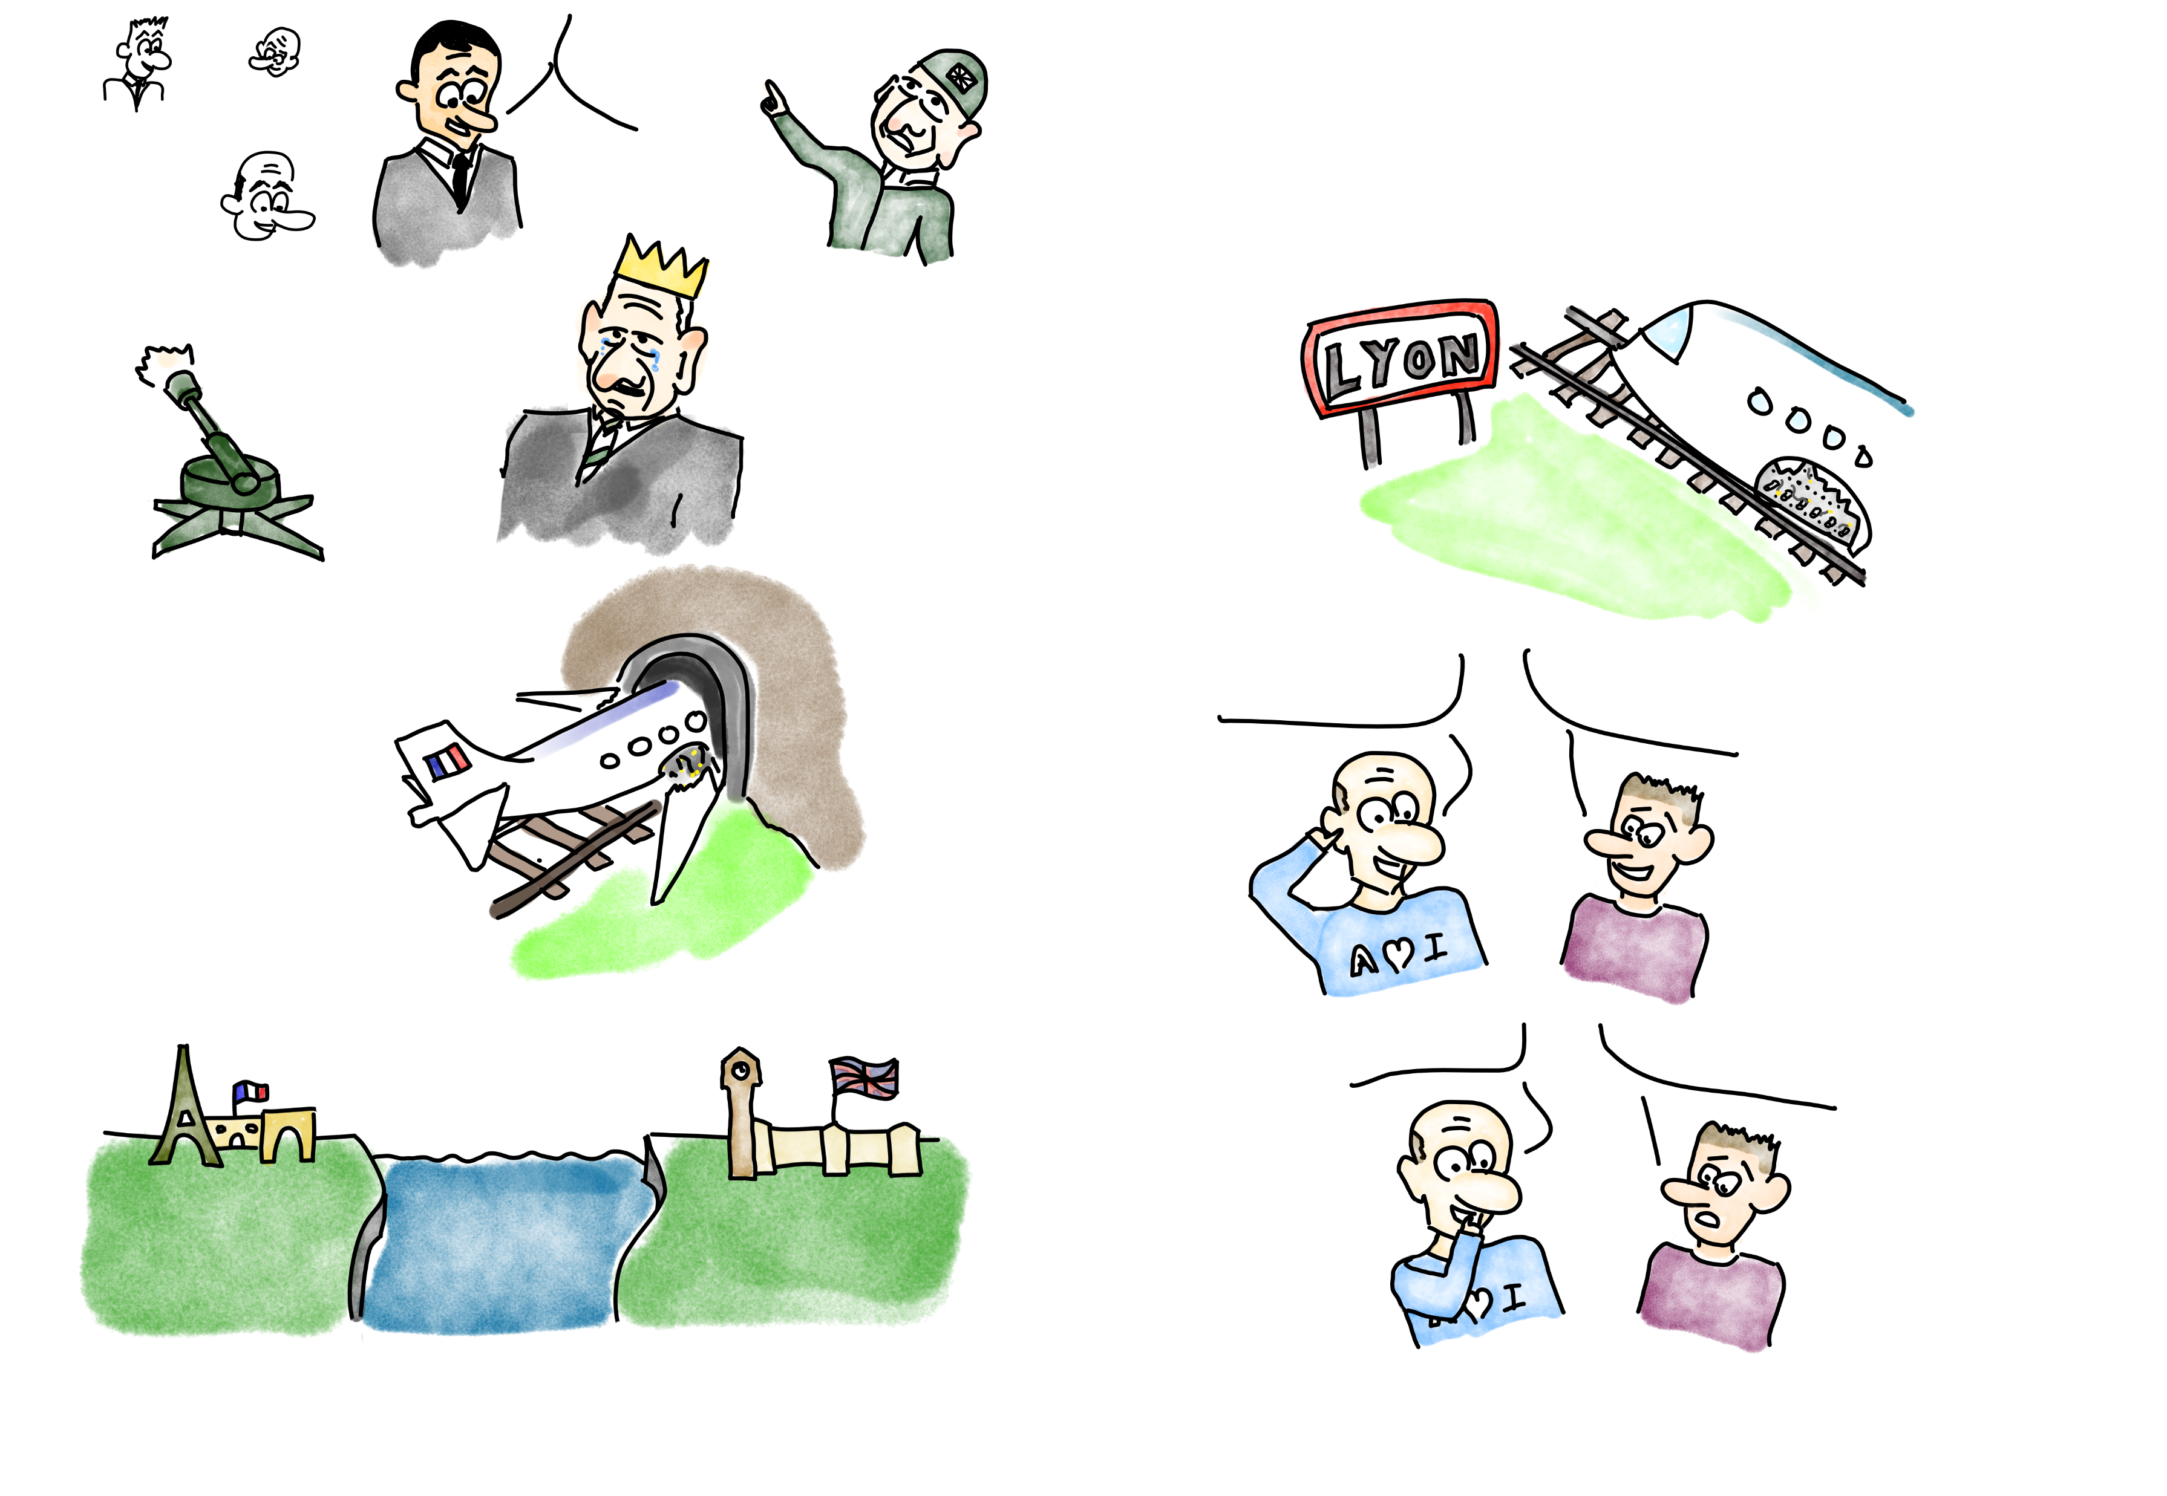
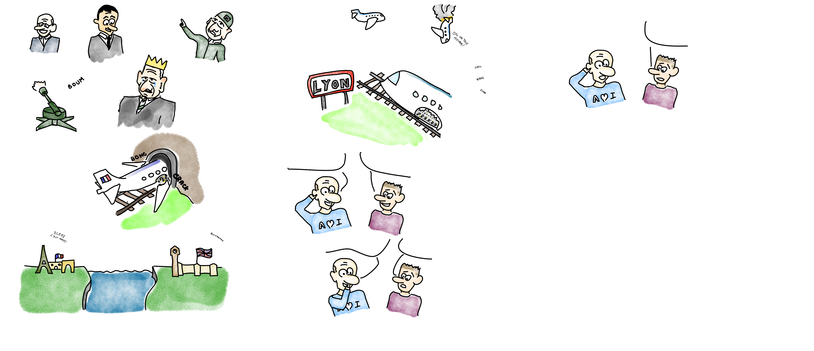

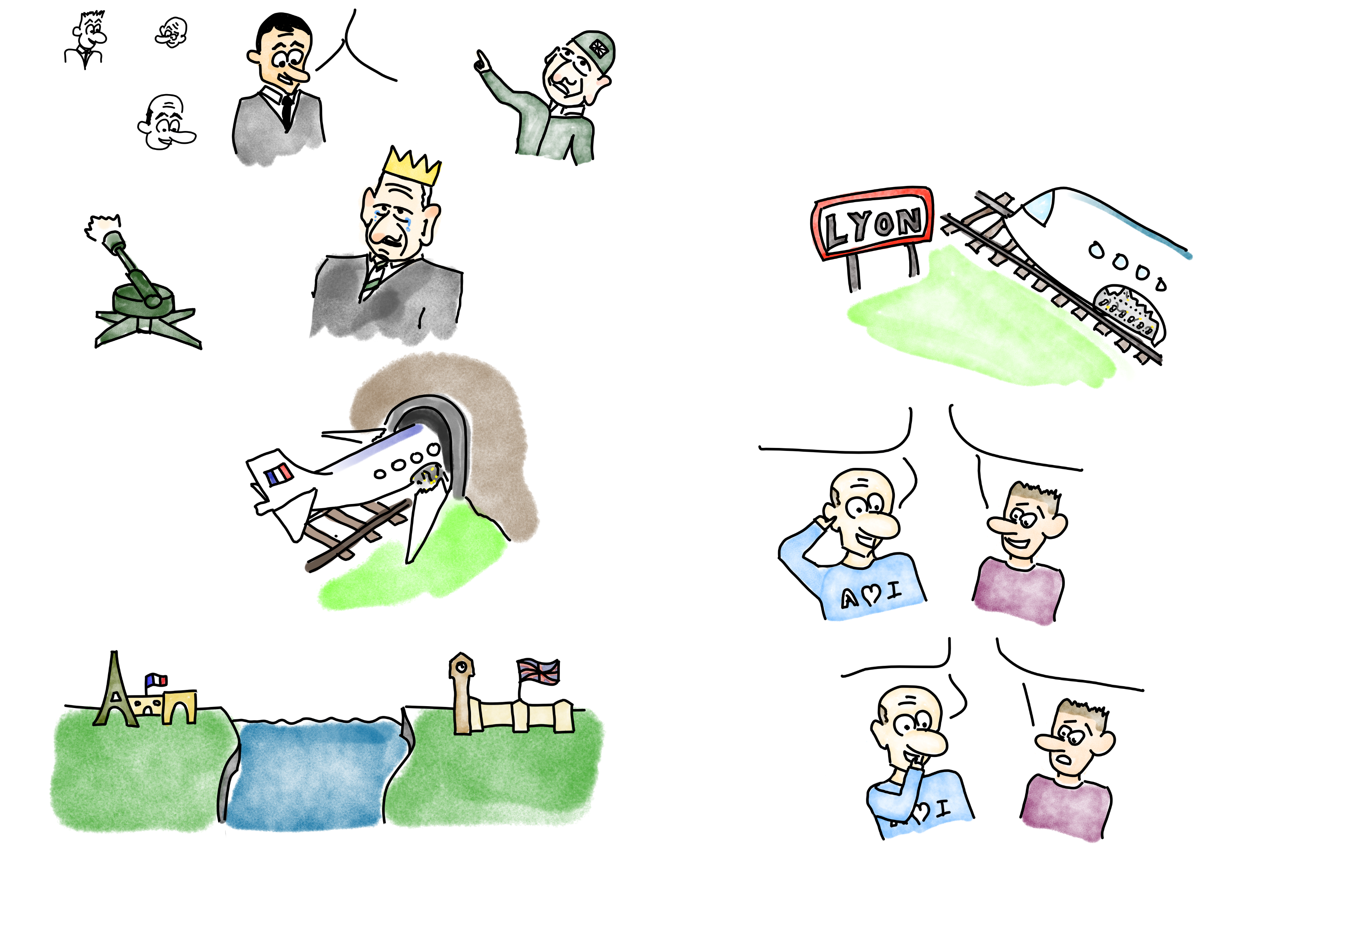

On m'a dit que si je devais accéder à ma base de données Azure, je devais mettre en place un private endpoint. Mais qu'est-ce que c'est un private endpoint ?
Imagine que tu vis dans une grand cité comme Paris et que tu souhaites rendre visite au roi d'Angleterre. Pour cela, tu peux faire comme tous les présidents et prendre un jet pour serrer la paluche de Charles III.
Et bien vois-tu, c'est comme mettre en place un nouveau moyen de transport !
QUE L'ON FASSE AFFRÉTER MON JET. JE DOIS ÊTRE LE PREMIER À FÉLICITER
LE NOUVEAU ROI !
Ça serait comme si tu passais sur Internet pour contacter ta base de données. Le souci c'est que les avions peuvent arriver depuis partout. Pas uniquement depuis Paris.

Slide 2
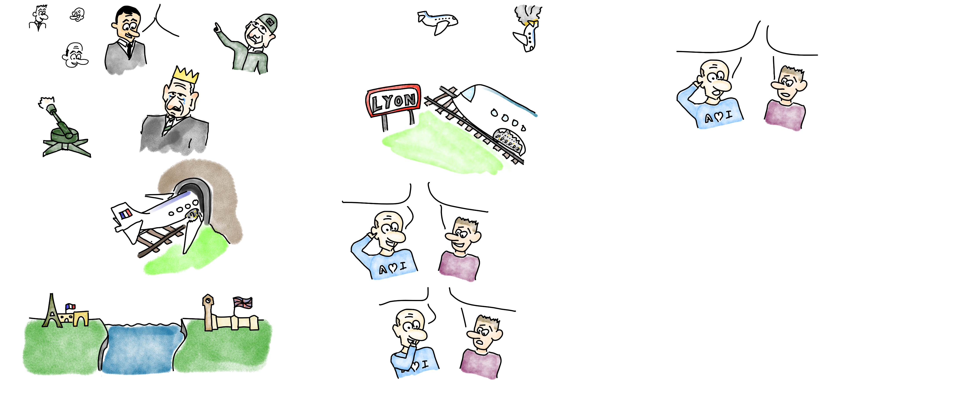

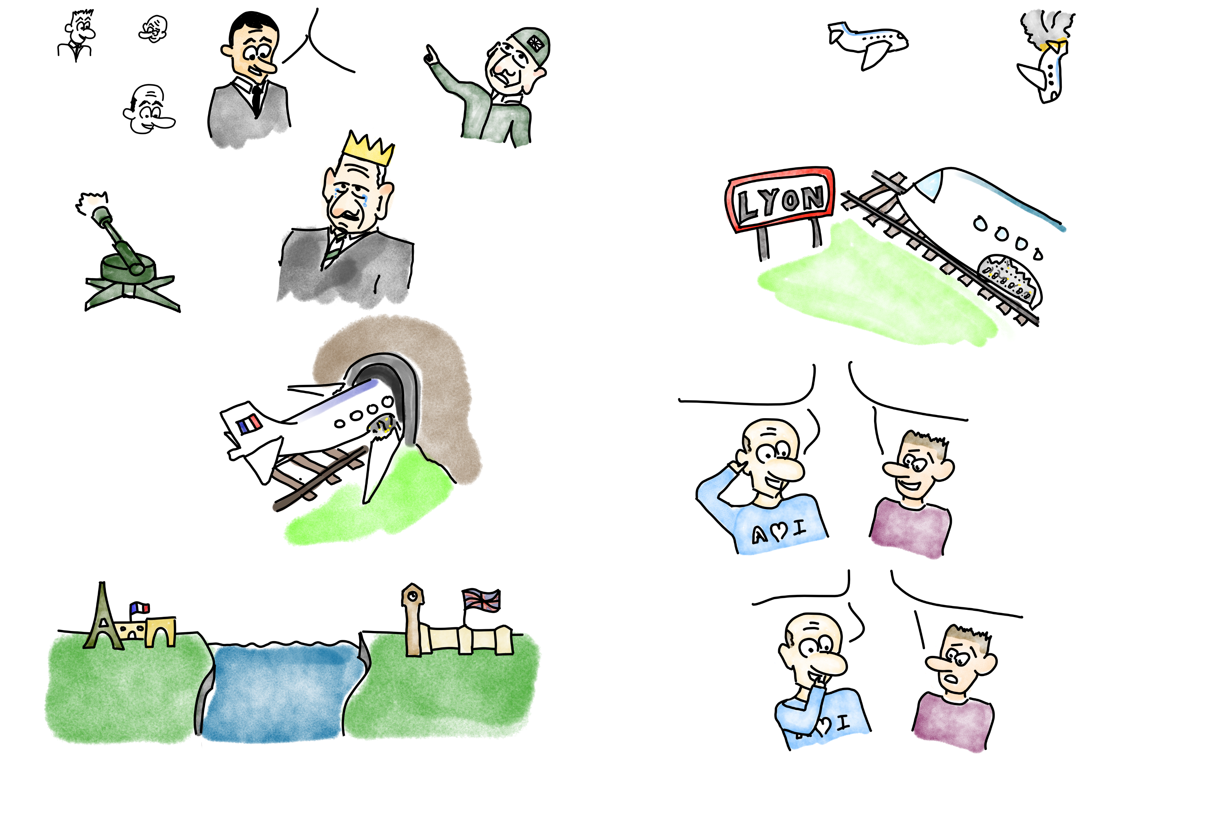



Maintenant, face à ce bazar de trafic aérien, imaginons que nos amis britanniques soient un peu sur les dents.
On fait demi-tour. Ils m'ont l'air un peu tendu !
Ok mais là, plus personne ne peut venir rendre visite au nouveau roi !
C'est pas faux. Il faut trouver un autre moyen. Et c'est là que le private-link fait son apparition.
PAS DE SURVOL DE MON TERRITOIRE !
C'est comme si on interdisait tout appel à la base de données SQL depuis internet.

Slide 3



Tu vois bien que ça passe, il n'y avait pas de raison de paniquer ?! On y sera en moins de temps qu'il ne faut pour dire Quinquennat.
On va creuser un tunnel sous la manche pour claquer la bise à Carlito !
Heu, ça existe déjà !
Ah ! Et bien tant mieux ! Faites passer mon jet dans ce tunnel alors !
Comme dans mission impossible ?
Le private-link est comme une sorte de tunnel permettant d'atteindre une ressource directement sans passer par internet.

Slide 4

J'y arrive. Le private endpoint, c'est comme la gare. En effet, il faut bien une gare pour monter dans le train qui nous
Ok, mais ça ne répond pas à ma question : C'est quoi un private endpoint ?
Mission accompli, rentrons à la maison, j'ai Brigitte qui m'attend pour le diner.
Je crois que l'on a dépassé Paris.
mènera à notre destination et nous ramènera à la maison.
Sans ça, ce serait un peu compliqué…
Je vais être en retard. Brigitte, va encore me passer un savon. En plus ce soir c'était fajitas !

Slide 5
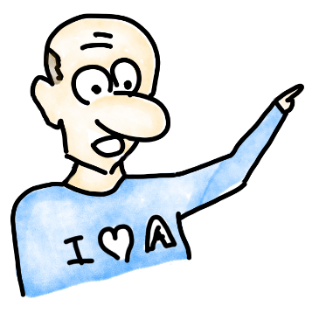
Tunnel sous la manche
ICIIII, C’est Paris !
Gare du Nord
Palais de Buckingham
Défense
anti-aérienne
En résumé, un private endpoint, on peut le comparer à ça.

